Slide 1
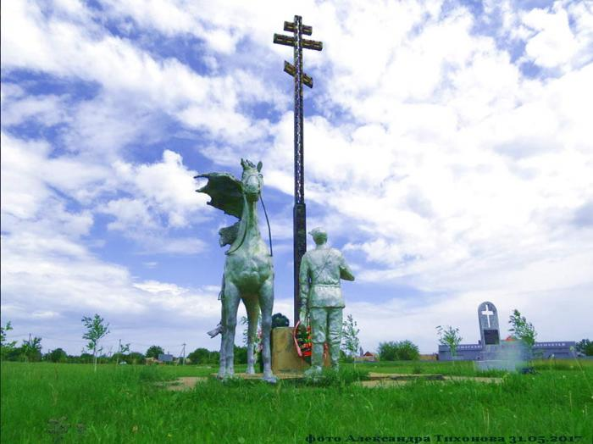
Бюджет для граждан
БЮДЖЕТ ЕГОРЛЫКСКОГО СЕЛЬСКОГО ПОСЕЛЕНИЯ ЕГОРЛЫКСКОГО РАЙОНА НА 2024 ГОД И НА ПЛАНОВЫЙ ПЕРИОД 2025 И 2026 ГОДОВ
Администрация Егорлыкского
сельского поселения

Slide 2
ЧТО ТАКОЕ «БЮДЖЕТ ДЛЯ ГРАЖДАН»?
«Бюджет для граждан» познакомит Вас с положениями проекта основного финансового документа Егорлыкского сельского поселения – решения Собрания депутатов Егорлыкского сельского поселения о бюджете Егорлыкского сельского поселения на 2024 год и плановый период 2025 и 2026 годов.
Представленная информация предназначена для широкого круга пользователей.
Граждане – и как налогоплательщики, и как потребители общественных благ – должны быть уверены в том, что передаваемые ими в распоряжение государства средства используются прозрачно и эффективно, приносят конкретные результаты как для общества в целом, так и для каждой семьи, для каждого человека.
Мы постарались в доступной и понятной для граждан форме показать основные параметры бюджета Егорлыкского сельского поселения.

Slide 3
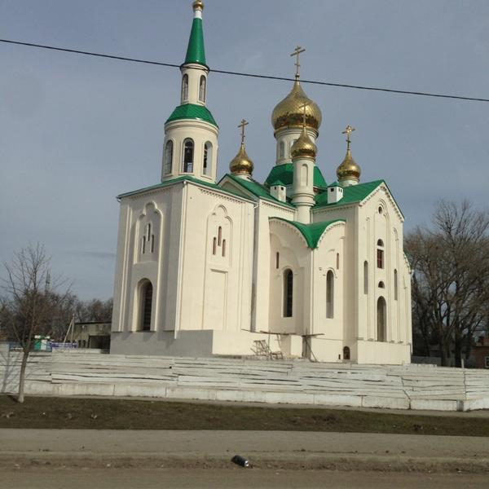
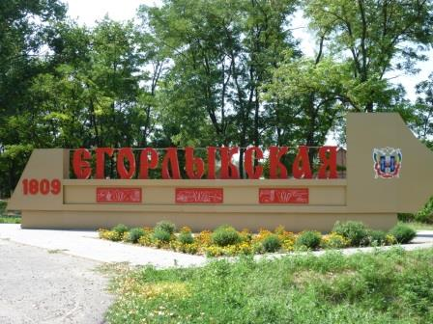
ОСНОВА ФОРМИРОВАНИЯ БЮДЖЕТА ПОСЕЛЕНИЯ НА 2024 ГОД И ПЛАНОВЫЙ ПЕРИОД 2025 И 2026 ГОДОВ
Прогноз социально-экономического развития Егорлыкского сельского поселения
Основные направления бюджетной и налоговой политики Егорлыкского сельского поселения на 2024 – 2026 годы
Муниципальные программы Егорлыкского сельского поселения
Областной закон «Об областном бюджете на 2024год и плановый период 2025 и 2026 годов»

Slide 4
ДОХОДЫ БЮДЖЕТА
Доходы бюджета – денежные средства, поступающие в безвозмездном и безвозвратном порядке в соответствии с законодательством РФ в распоряжение органов государственной власти и местного самоуправления.
Доходы бюджета
Неналоговые доходы
Безвозмездные поступления
Налоговые доходы
Поступления от других бюджетов бюджетной системы (межбюджетные трансферты), организаций, граждан (кроме налоговых и неналоговых доходов).
Поступления от уплаты других пошлин и сборов, установленных законодательством, а также штрафов за нарушение законодательства
Поступления от уплаты налогов, установленных Налоговым кодексом Российской Федерации

Slide 5
Нормативы зачисления налогов по уровням бюджета на территории Егорлыкского сельского поселения
Налоги и сборы, установленные законодательством |  | Бюджеты сельских поселений
Федеральные | Налог на доходы физических лиц | 2,0% +4%
 | Государственная пошлина (по видам) | 100%
 | Единый налог на вмененный доход | -
 | Единый сельскохозяйственный налог | 30% + 10%
Местные | Налог на имущество физических лиц | 100%
 | Земельный налог | 100%

Slide 6
Межбюджетные трансферты – основной вид безвозмездных перечислений
Межбюджетные трансферты – это денежные средства, перечисляемые из одного бюджета бюджетной системы Российской Федерации другому.
Виды межбюджетных трансфертов | Определение
Дотации (от лат. «Dotatio» – дар, пожертвование) | Предоставляются без определения конкретной цели их использования
Субвенции (от лат. «Subvenire» – приходить на помощь) | Предоставляются на финансирование «переданных» другим публично-правовым образованиям полномочий
Субсидии (от лат. «Subsidium» - поддержка) | Предоставляются на условиях долевого софинансирования расходов других бюджетов

Slide 7
Расходы бюджета
Расходы бюджета - выплачиваемые из бюджета денежные средства, за исключением средств, являющихся источниками дефицита бюджета.
Формирование расходов осуществляется в соответствии с расходными обязательствами, обусловленными установленным законодательством разграничением полномочий, исполнение которых должно происходить в очередном финансовом году за счет средств соответствующих бюджетов.
Принципы формирования расходов бюджета:
по разделам;
по ведомствам;
по муниципальным программам Егорлыкского сельского поселения.
Разделы классификации расходов бюджета
Общегосударственные вопросы
Национальная оборона
Национальная безопас-ность и правоохранительная деятельность
Национальная экономика
Жилищно-коммунальное хозяйство
Образование
Культура, кинематография
Социальная политика
Физическая культура и спорт

Slide 8
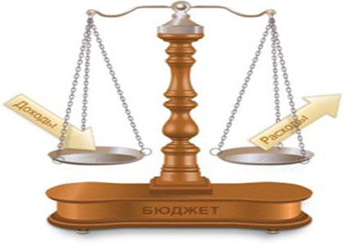
ОСНОВНЫЕ ПАРАМЕТРЫ БЮДЖЕТА ПОСЕЛЕНИЯ
НАИМЕНОВАНИЕ ПОКАЗАТЕЛЯ | ПЕРВОНАЧАЛЬНО ПРИНЯТЫЙ БЮДЖЕТ НА 2023 год | ПЛАНОВЫЕ БЮДЖЕТНЫЕ НАЗНАЧЕНИЯ НА 2024 год | ПЛАНОВЫЕ БЮДЖЕТНЫЕ НАЗНАЧЕНИЯ НА 2025 год | ПЛАНОВЫЕ БЮДЖЕТНЫЕ НАЗНАЧЕНИЯ НА 2026 год
1. Доходы, всего | 106 929,80 | 58 666,50 | 54,9 | 59 563,30
из них:
Налоговые и неналоговые доходы | 69 692,3 | 56 382,5 | 80,9 | 58 250,5
Безвозмездные поступления | 37 237,5 | 2 284,0 | 6,1 | 1 312,8
2. Расходы, всего | 105 410,3 | 58 666,5 | 55,7 | 59 546,0
3. Дефицит (-), профицит (+) | 1 519,5 | 0,0 | - | 17,3
4. Источники финансирования дефицита | 0,0 | 0,0 | - | 0,0

Slide 9
Основные параметры бюджета поселения на 2024 год
Доходы бюджета 58 666,5
Налог на доходы физических лиц 17 974,2
Безвозмездные поступления 2 284,0
Расходы бюджета 58 666,5
Общегосударственные вопросы 22 248,0
Национальная оборона 1 269,0
Штрафы, санкции, возмещение ущерба 246,5
Единый сельскохозяйственный налог 17 215,3
Налог на имущество физических лиц 4 155,2
Земельный налог 16 155,0
Доходы от использования имущества 636,3
Социальная политика 184,5
Национальная безопасность и правоохранительная деятельность 305,3
Национальная экономика 100,0
Жилищно-коммунальное хозяйство 20 845,4
Образование 16,0
Культура, кинематография 13 678,3
Физическая культура и спорт 20,0

Slide 10
СТРУКТУРА ДОХОДОВ БЮДЖЕТА ЕГОРЛЫКСКОГО СЕЛЬСКОГО ПОСЕЛЕНИЯ В 2024 ГОДУ

Slide 11
ДИНАМИКА ПОСТУПЛЕНИЯ НАЛОГА НА ДОХОДЫ ФИЗИЧЕСКИХ ЛИЦ В БЮДЖЕТ ЕГОРЛЫКСКОГО СЕЛЬСКОГО ПОСЕЛЕНИЯ

Slide 12
ДИНАМИКА ПОСТУПЛЕНИЯ ЕДИНОГО СЕЛЬСКОХОЗЯЙСТВЕННОГО НАЛОГА В БЮДЖЕТ ЕГОРЛЫКСКОГО СЕЛЬСКОГО ПОСЕЛЕНИЯ

Slide 13
ДИНАМИКА ПОСТУПЛЕНИЯ ИМУЩЕСТВЕННЫХ НАЛОГОВ В БЮДЖЕТ ЕГОРЛЫКСКОГО СЕЛЬСКОГО ПОСЕЛЕНИЯ

Slide 14
ДИНАМИКА ПОСТУПЛЕНИЯ НЕНАЛОГОВЫХ ДОХОДОВ В БЮДЖЕТ ЕГОРЛЫКСКОГО СЕЛЬСКОГО ПОСЕЛЕНИЯ

Slide 15
СТРУКТУРА РАСХОДОВ БЮДЖЕТА ЕГОРЛЫКСКОГО СЕЛЬСКОГО ПОСЕЛЕНИЯ В 2024 ГОДУ

Slide 16
ДИНАМИКА РАСХОДОВ БЮДЖЕТА ЕГОРЛЫКСКОГО СЕЛЬСКОГО ПОСЕЛЕНИЯ

Slide 17
СТРУКТУРА РАСХОДОВ ПО МУНИЦИПАЛЬНЫМ ПРОГРАММАМ ЕГОРЛЫКСКОГО СЕЛЬСКОГО ПОСЕЛЕНИЯ
Обеспечение качественными жилищно-коммунальными услугами населения Егорлыкского сельского поселения
2024 год – 1 085,0 тыс. рублей
2025 год – 1 121,4 тыс. рублей
2026 год – 942,9 тыс. рублей
Муниципальная политика
2024 год – 19 924,7 тыс. рублей
2025 год – 20 659,7 тыс. рублей
2026 год – 21 413,1 тыс. рублей

Slide 18
СТРУКТУРА РАСХОДОВ ПО МУНИЦИПАЛЬНЫМ ПРОГРАММАМ ЕГОРЛЫКСКОГО СЕЛЬСКОГО ПОСЕЛЕНИЯ
Участие в предупреждении и ликвидации последствий ЧС, обеспечение пожарной безопасности и безопасности людей на водных объектах
2024 год – 305,3 тыс. рублей
2025 год – 317,5 тыс. рублей
2026 год – 330,1 тыс. рублей
Обеспечение общественного порядка и противодействие преступности
2024 год – 244,4 тыс. рублей
2025 год – 254,2 тыс. рублей
2026 год – 264,4 тыс. рублей

Slide 19
СТРУКТУРА РАСХОДОВ ПО МУНИЦИПАЛЬНЫМ ПРОГРАММАМ ЕГОРЛЫКСКОГО СЕЛЬСКОГО ПОСЕЛЕНИЯ
Энергоэффективность в Егорлыкском сельском поселении
2024 год – 130,0 тыс. рублей
2025 год – 135,0 тыс. рублей
2026 год – 140,0 тыс. рублей
Благоустройство и создание комфортных условий проживания на территории Егорлыкского сельского поселения
2024 год – 12 925,8 тыс. рублей
2025 год – 17 103,0 тыс. рублей
2026 год – 14 855,0 тыс. рублей

Slide 20
СТРУКТУРА РАСХОДОВ ПО МУНИЦИПАЛЬНЫМ ПРОГРАММАМ ЕГОРЛЫКСКОГО СЕЛЬСКОГО ПОСЕЛЕНИЯ
Развитие культуры, физической культуры и спорта
2024 год – 13 698,3 тыс. рублей
2025 год – 14 230,0 тыс. рублей
2026 год – 14 731,1 тыс. рублей
Управление муниципальными финансами
2024 год – 1 894,9 тыс. рублей
2025 год – 1 894,9 тыс. рублей
2026 год – 1 894,9 тыс. рублей

Slide 21
СТРУКТУРА РАСХОДОВ ПО МУНИЦИПАЛЬНЫМ ПРОГРАММАМ ЕГОРЛЫКСКОГО СЕЛЬСКОГО ПОСЕЛЕНИЯ
Формирование современной городской среды на территории Егорлыкского сельского поселения
2024 год – 4 174,6 тыс. рублей
2025 год – 0,0 тыс. рублей
2026 год – 0,0 тыс. рублей

Slide 22
СПАСИБО ЗА ВНИМАНИЕ!

